Slide 1
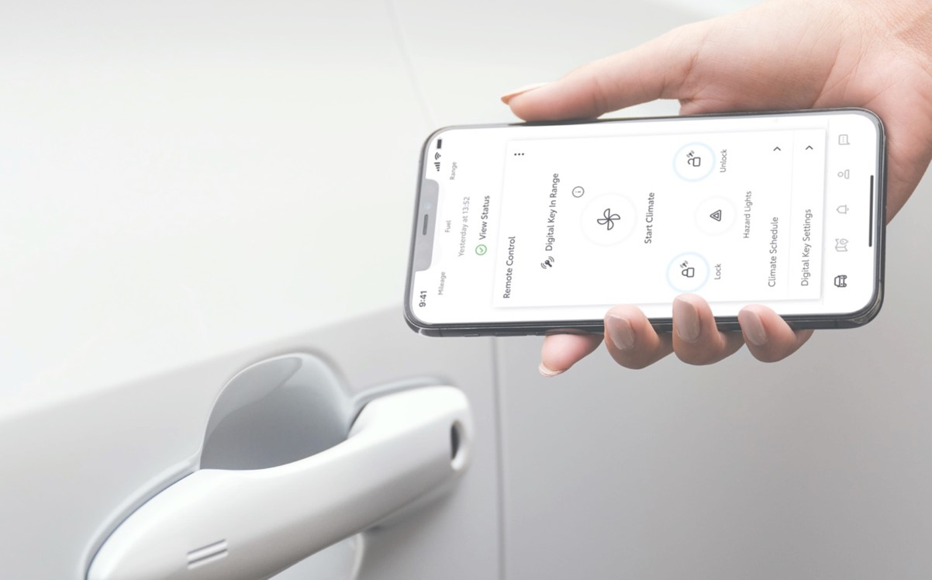
Digitalni ključ Lexus
Priročnik za lastnike
Povezane storitve Lexus
5. 6. 2024

Slide 2
Vsebina
01
Stran 3 – Aktivacija storitve digitalnega ključa
02
Stran 6 – Nastavitev digitalnega ključa
03
Stran 13 – Upravljanje in deljenje digitalnega ključa
04
Stran 15 – Prilagajanje dosega digitalnega ključa (umerjanje)
05
Stran 18 – Odstranjevanje digitalnega ključa z aplikacijo Lexus Link+
06
Stran 19 – Odstranjevanje digitalnega ključa z večpredstavnostnim sistemom

Slide 3
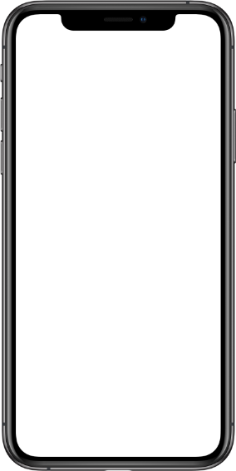
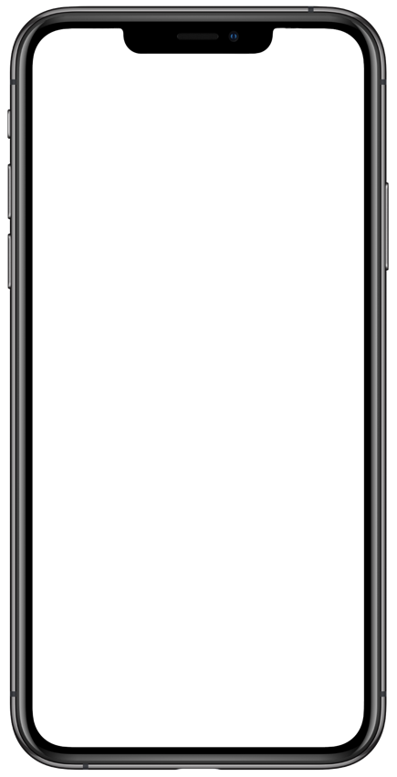
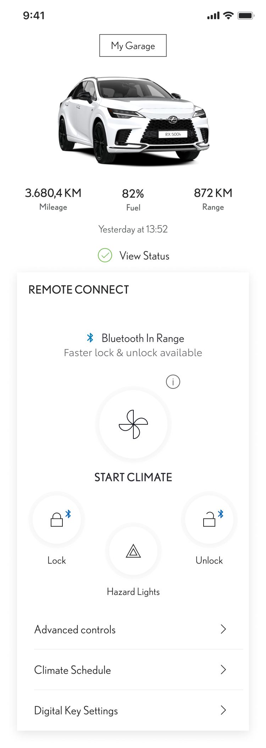
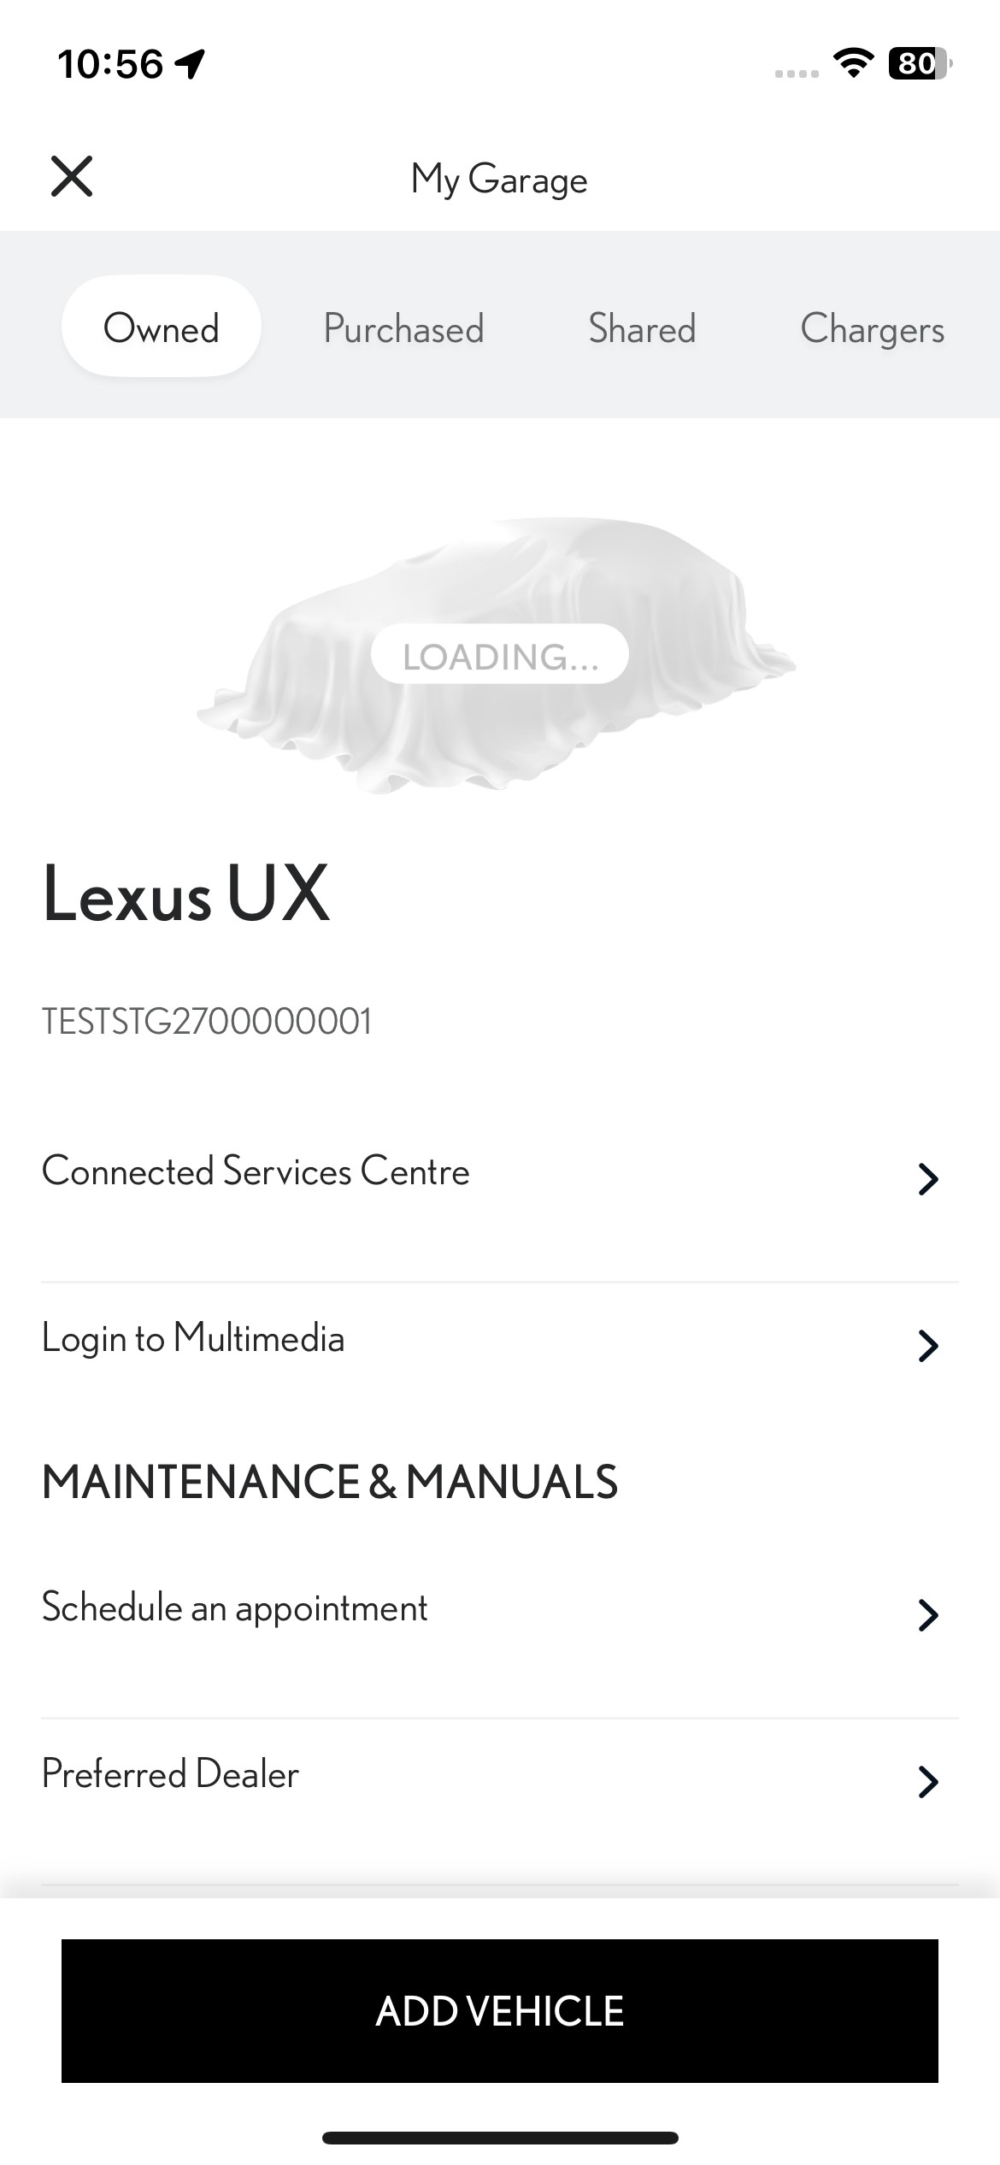

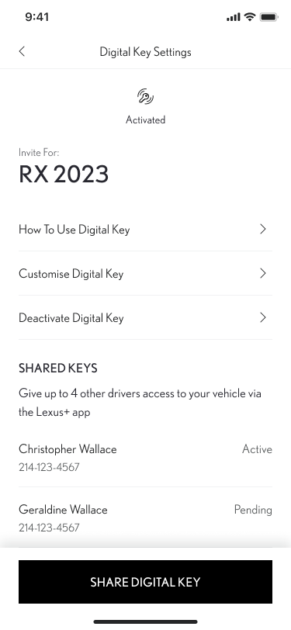
Aktivacija storitve digitalnega ključa
1. KORAK
Tudi kot obstoječi uporabnik aplikacije Lexus Link+ z računom Lexus in aktiviranimi standardnimi storitvami morate dodatno aktivirati še storitve digitalnega ključa.
Tapnite "Moja garaža".
2. KORAK
Tapnite "Središče za povezane storitve".
Opomba: Če digitalne storitve aktivirate prvič, lahko storitev digitalnega ključa vključite v začetni izbor storitev za aktivacijo.

Slide 4
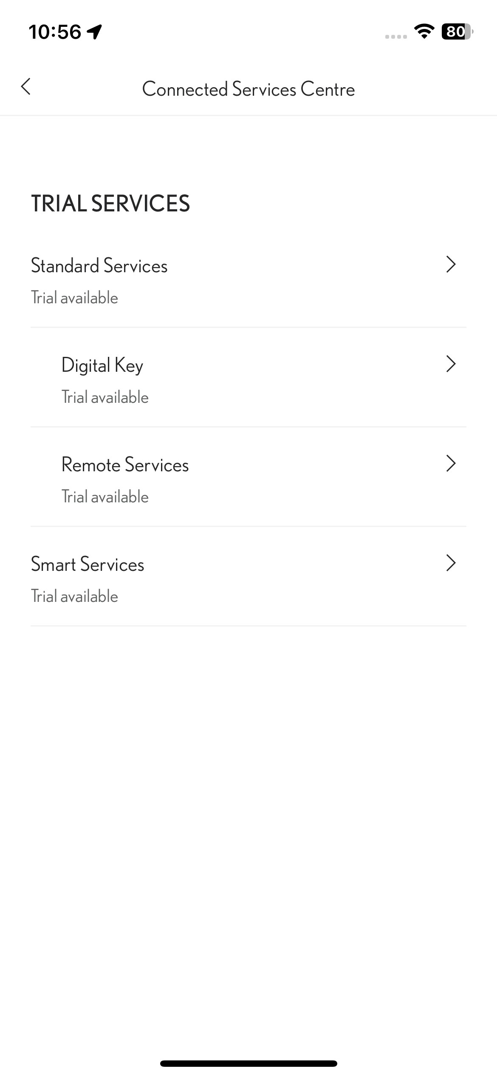
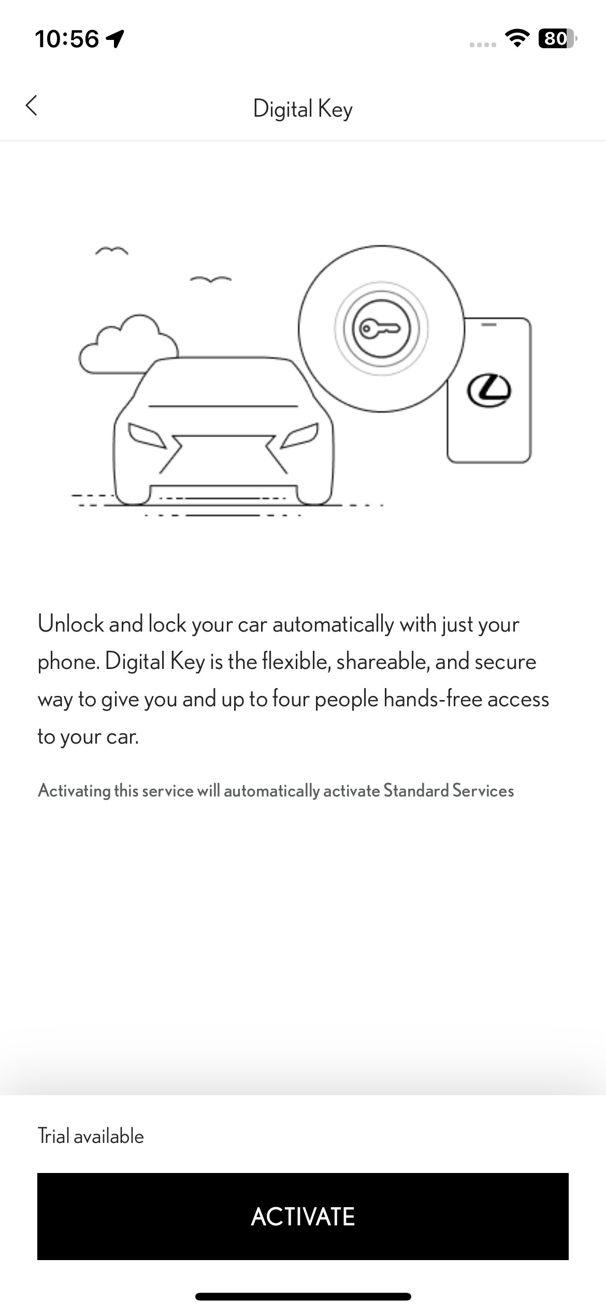
Aktivacija storitve digitalnega ključa
3. KORAK
Tapnite "Digitalni ključ".
4. KORAK
Za aktivacijo storitev digitalnega ključa tapnite "Aktiviraj".
*Aktivacija storitve digitalnega ključa samodejno aktivira tudi standardne storitve.

Slide 5
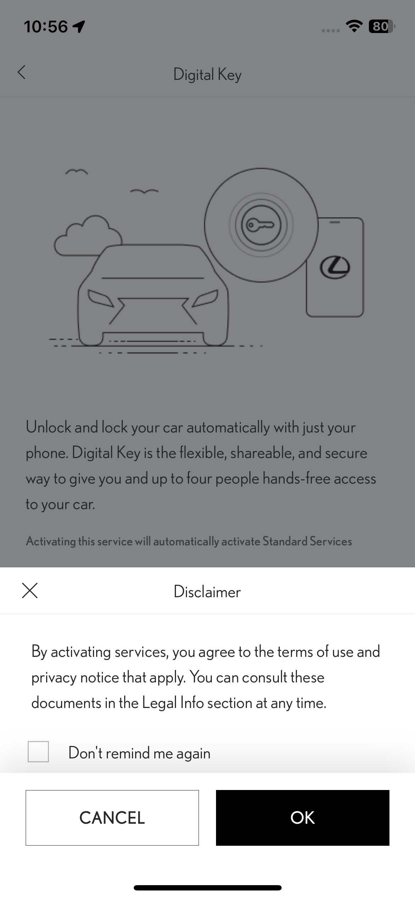
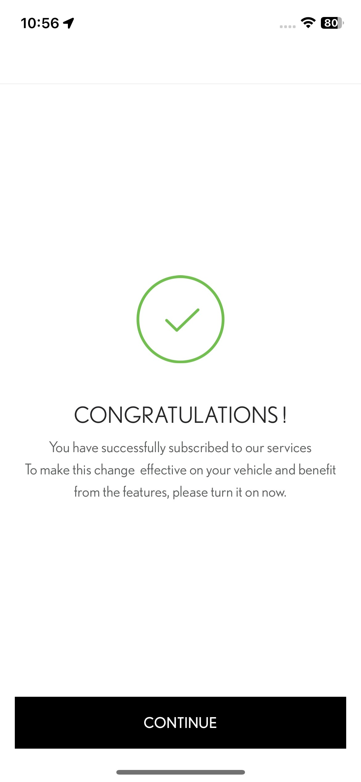
Aktivacija storitve digitalnega ključa
5. KORAK
Za potrditev aktivacije storitve digitalnega ključa tapnite "V redu".
6. KORAK
Aktivacija bo potrjena.
Za nastavitev digitalnega ključa tapnite "Nadaljuj".

Slide 6
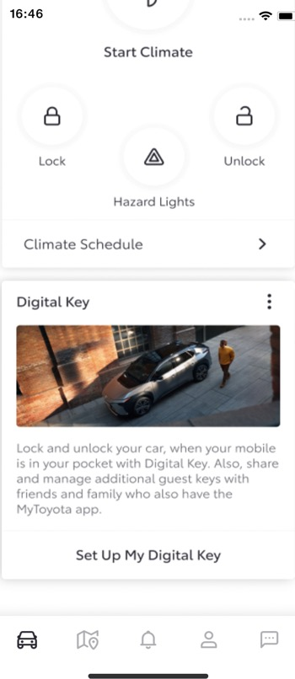
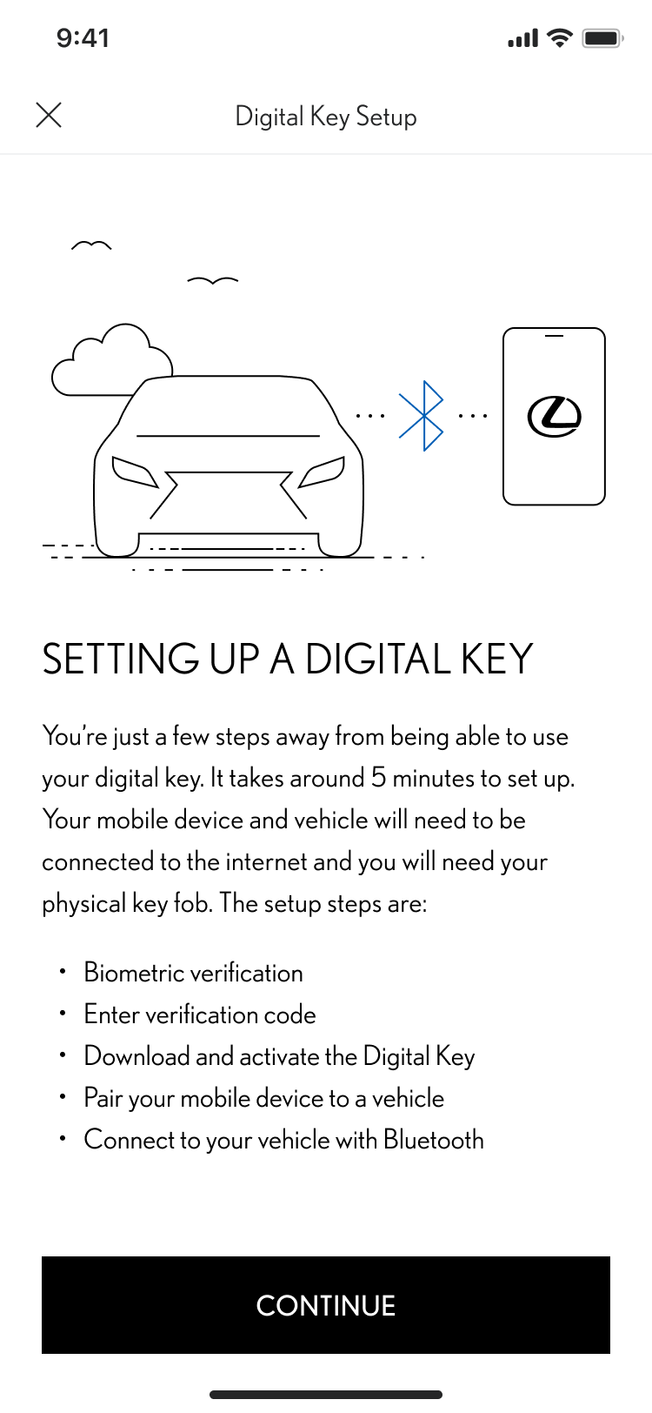
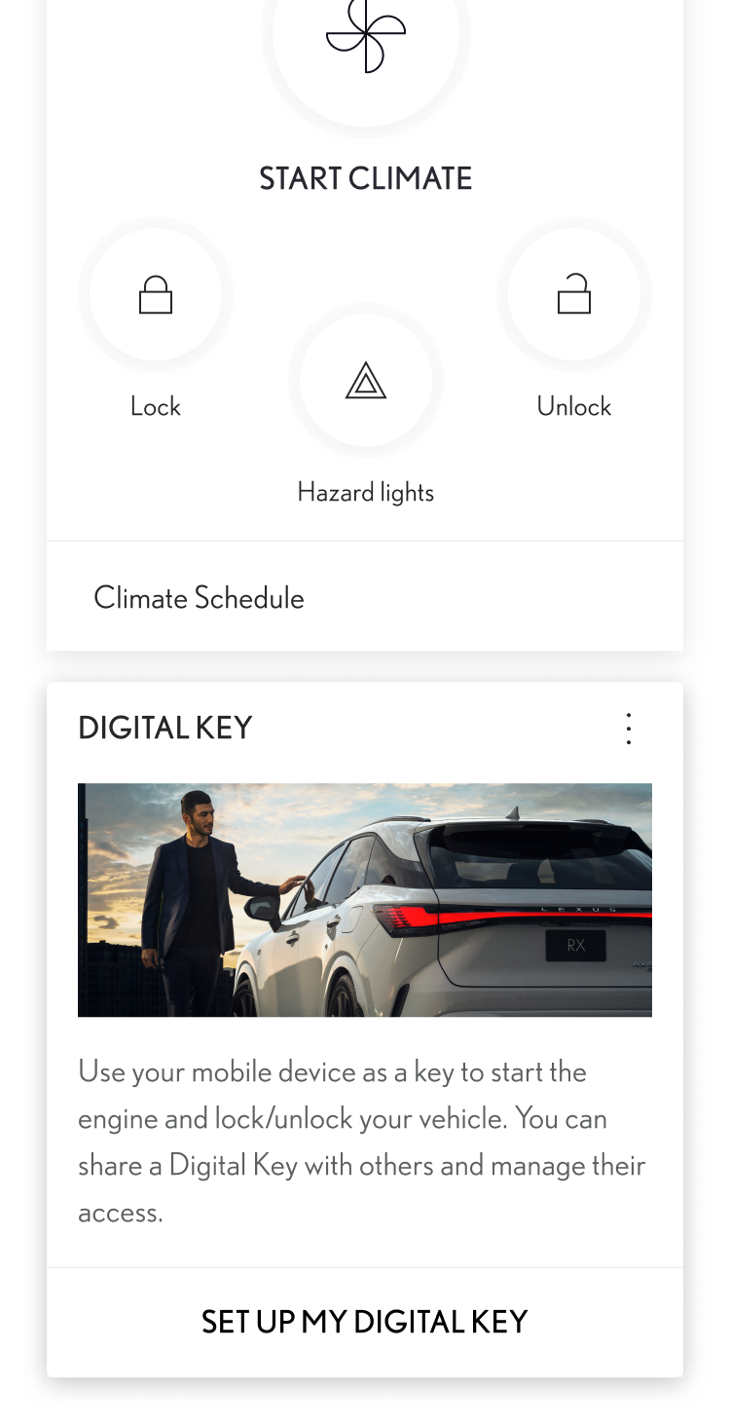
Nastavitev digitalnega ključa
1. KORAK
Na začetnem zaslonu aplikacije Lexus Link+ tapnite "Nastavi digitalni ključ".
2. KORAK
Začel se bo postopek nastavitve.
Tapnite "Nadaljuj".

Slide 7
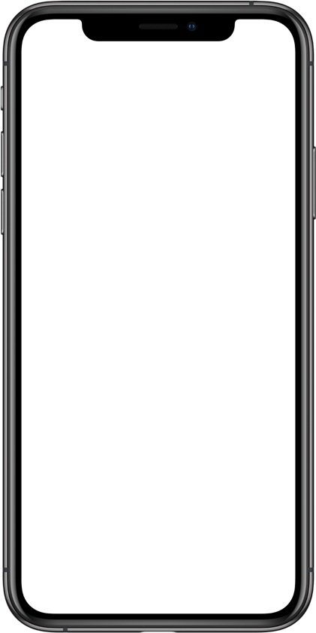
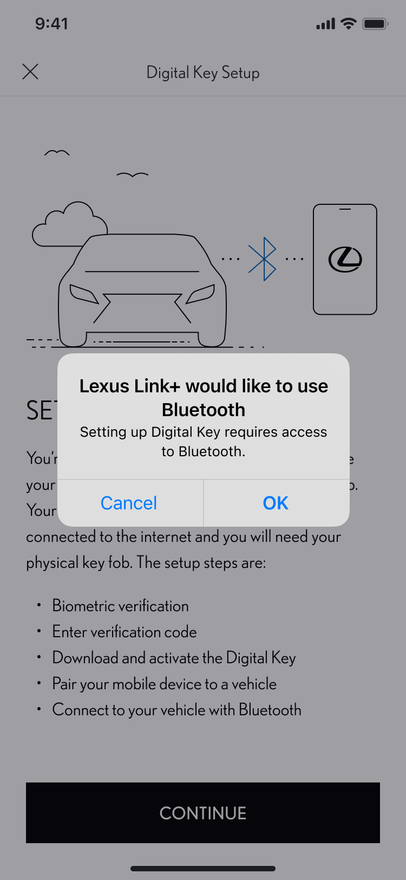
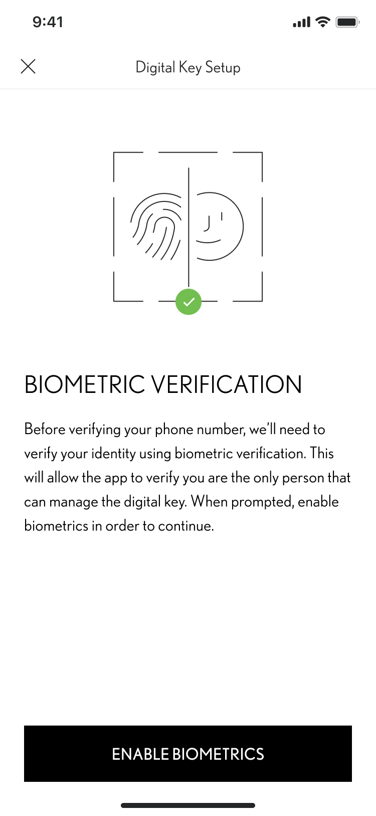
Nastavitev digitalnega ključa
3. KORAK
Za nastavitev digitalnega ključa je potreben dostop do povezave Bluetooth.
Tapnite "V redu".
4. KORAK
Aplikacija za potrjevanje identitete uporablja biometrično preverjanje.
Tapnite "Omogoči biometrične podatke".

Slide 8
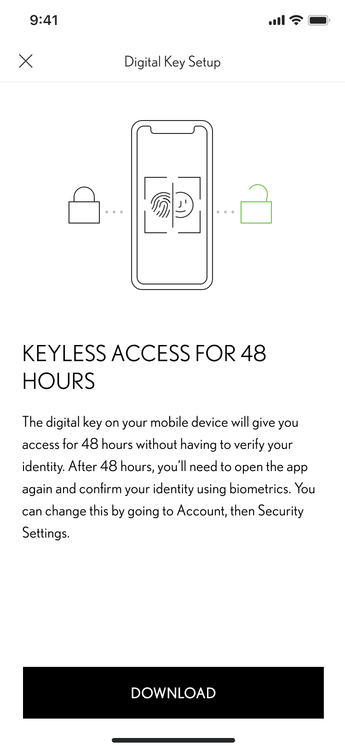
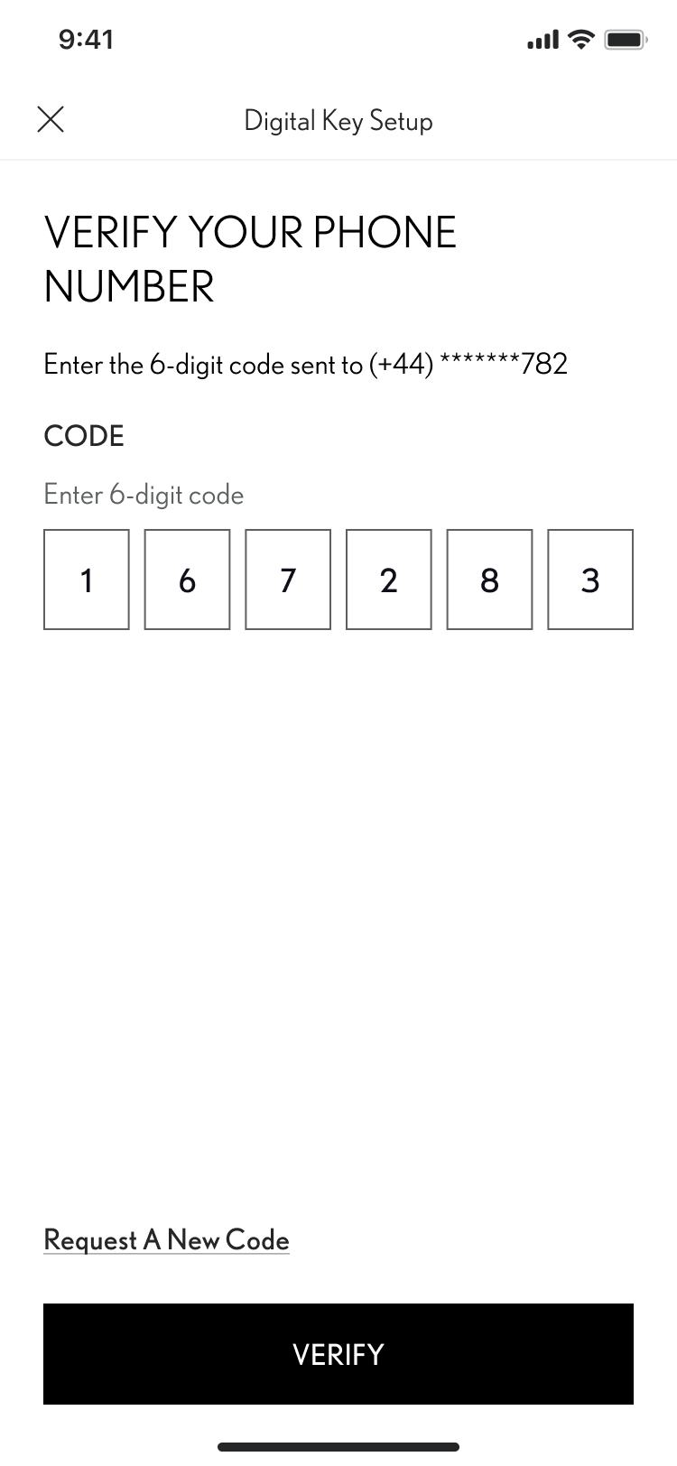
Nastavitev digitalnega ključa
5. KORAK
Na telefonsko številko, povezano z vašim računom v aplikaciji, bo poslana šestmestna koda.
Vnesite kodo in tapnite "Nadaljuj".
6. KORAK
48 ur vam bo omogočen dostop brez ključa, ne da bi morali potrditi identiteto.
Za preverjanje tapnite "Naprej".

Slide 9
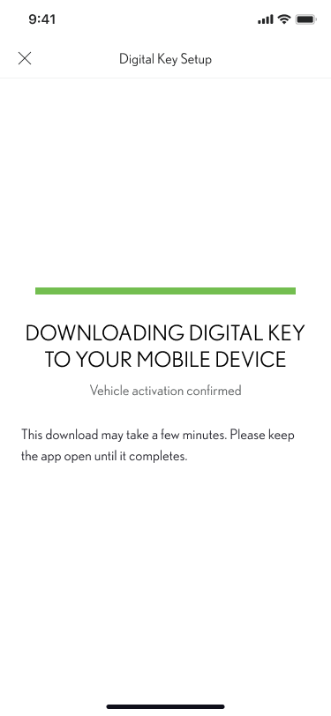
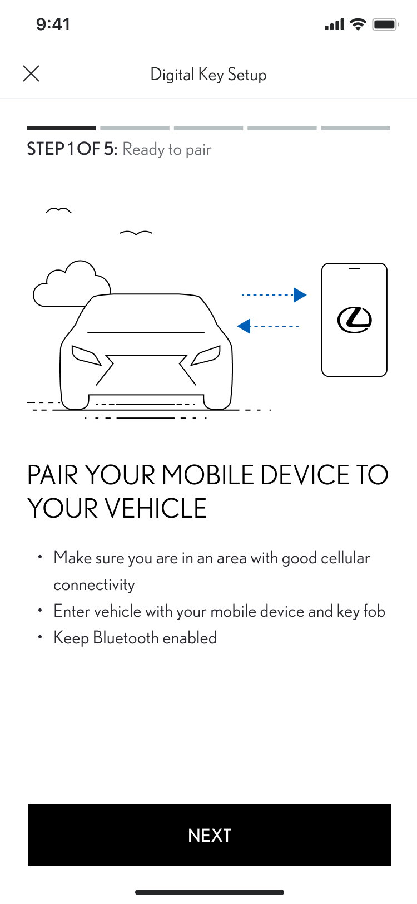
Nastavitev digitalnega ključa
7. KORAK
Digitalni ključ se prenese samodejno.
8. KORAK
Pri seznanjanju s telefonom se prepričajte, da je vklopljena povezava Bluetooth, da ste na območju z močnim mobilnim omrežjem in da imate pri sebi ključ.
Tapnite "Naprej".

Slide 10
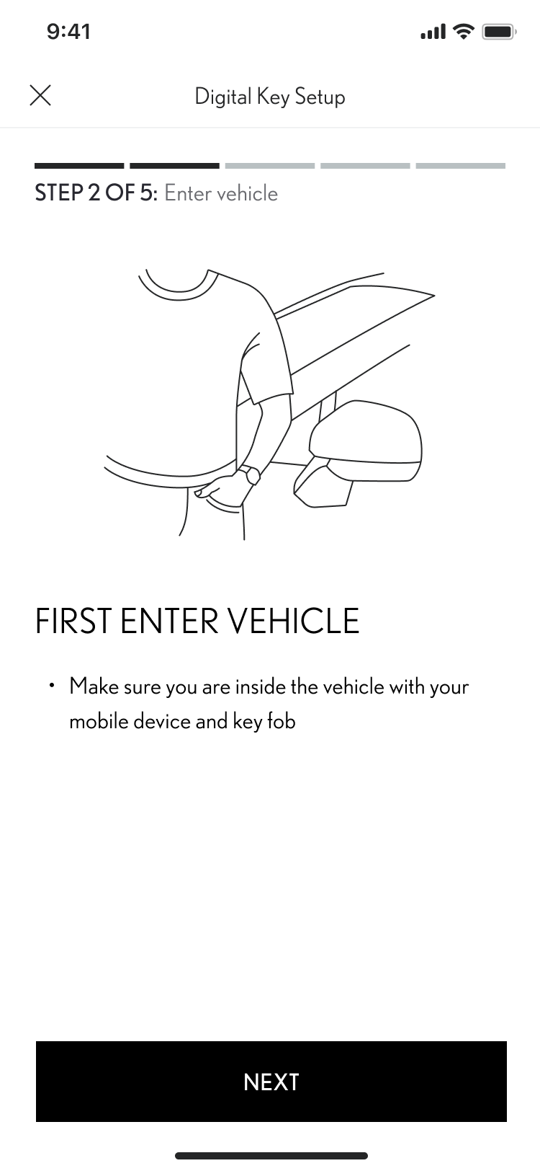
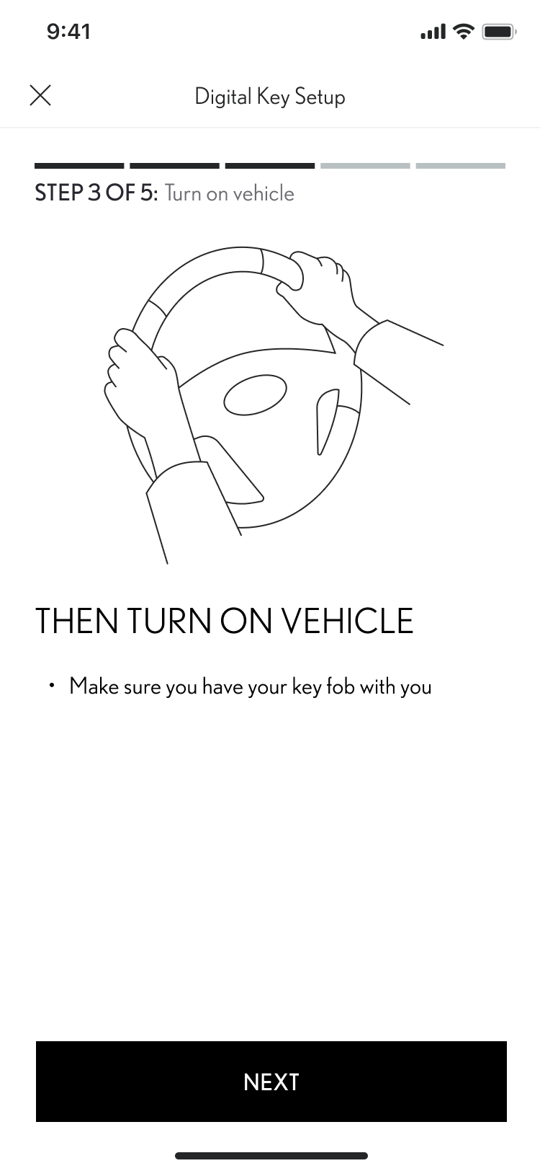
Nastavitev digitalnega ključa
9. KORAK
Vstopite v vozilo in se prepričajte, da imate pri sebi ključ.
Tapnite "Naprej".
10. KORAK
Zaženite vozilo. Upoštevajte navodila na zaslonu.
Tapnite "Povezava z vozilom".

Slide 11
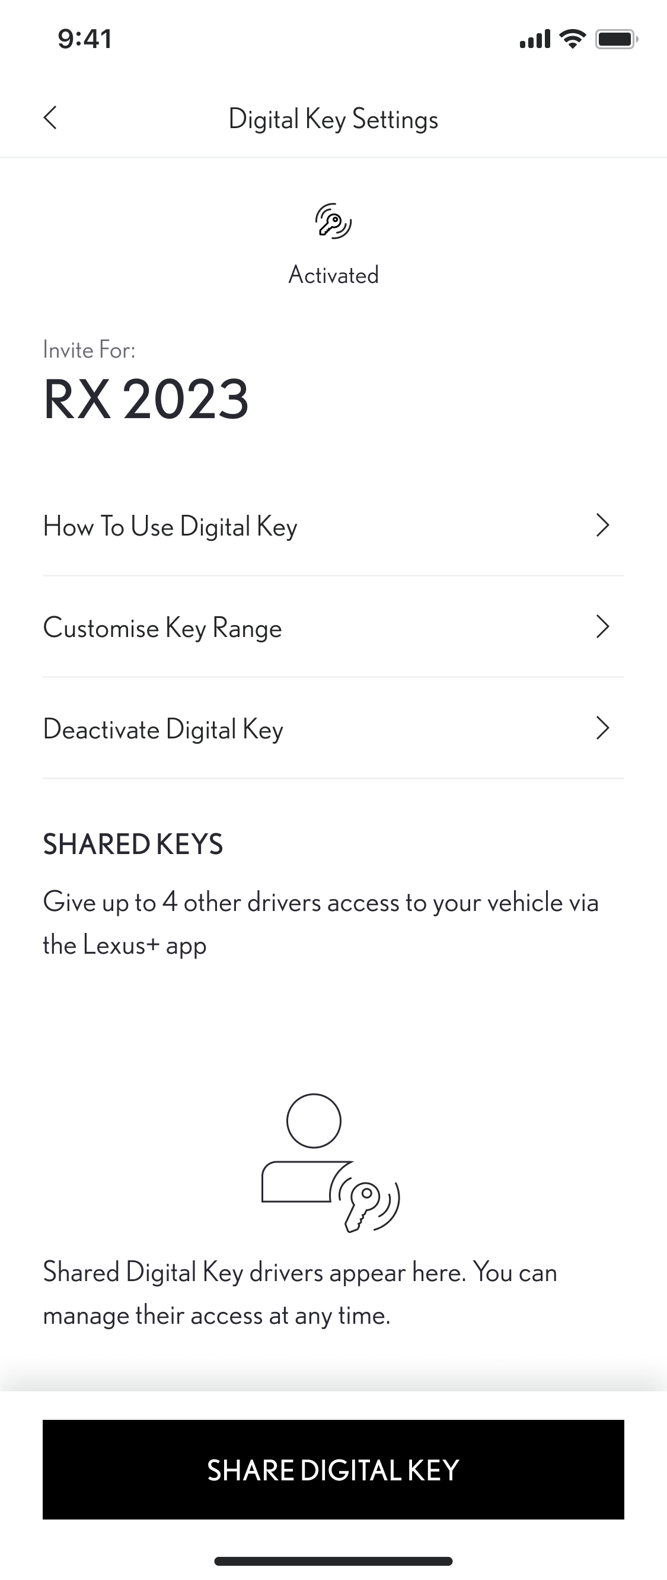
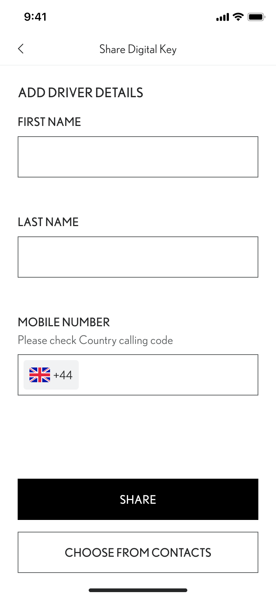
UPRAVLJANJE IN DELJENJE digitalnega ključa
1. KORAK
Tapnite "Deli digitalni ključ".
2. KORAK
Podatke o osebi dodajte iz stikov ali jih vnesite ročno.
Tapnite "Deli".

Slide 12
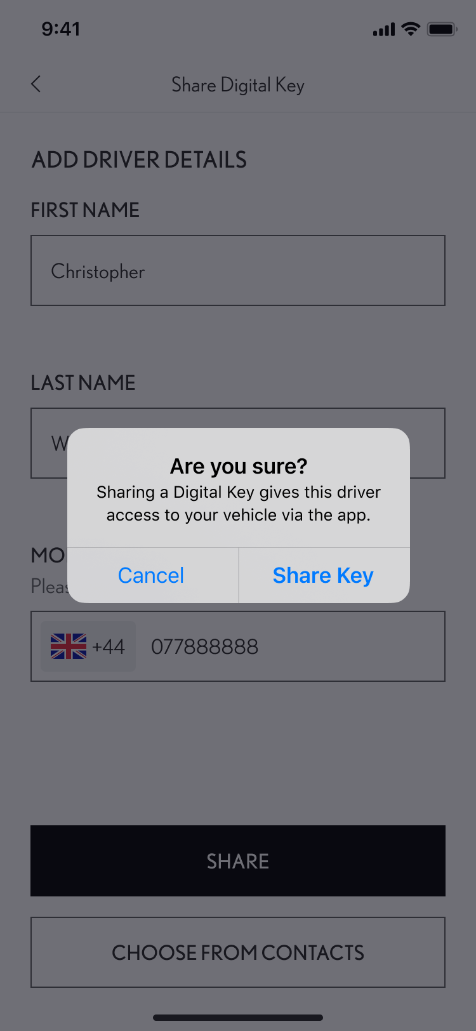
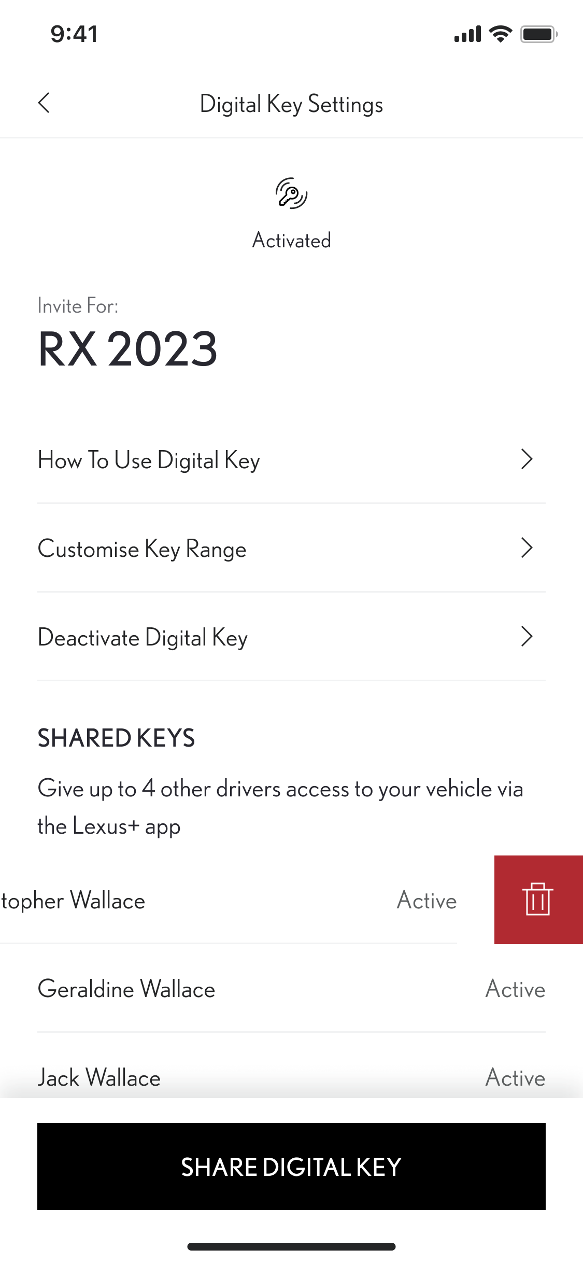


UPRAVLJANJE IN DELJENJE digitalnega ključa
3. KORAK
Če želite potrditi dostop do vozila, tapnite "Deli ključ".
4. KORAK
Za deaktivacijo deljenega ključa podrsajte levo po imenu osebe.

Slide 13
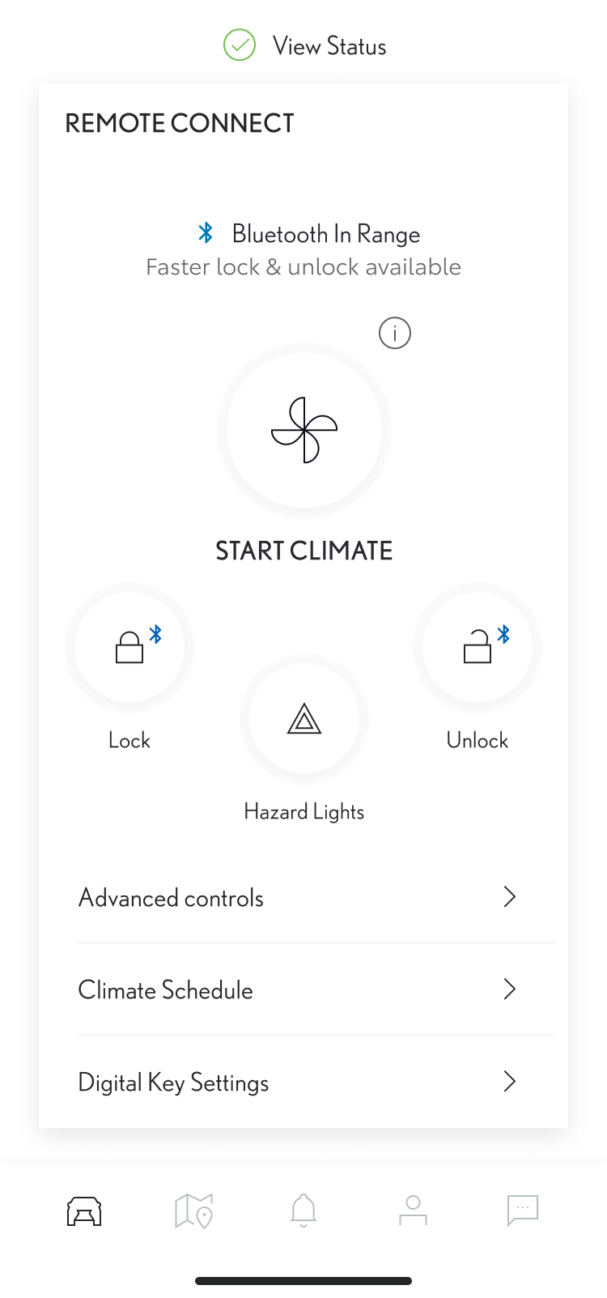
Prilagajanje dosega digitalnega ključa (umerjanje)
1. KORAK
Če menite, da digitalni ključ zunaj ali znotraj vozila ni dovolj dobro zaznan, lahko zaznavno območje ključa prilagodite.
Na glavnem zaslonu se pomaknite navzdol in tapnite "Nastavitve digitalnega ključa".
2. KORAK
Tapnite "Prilagodi doseg ključa".

Slide 14
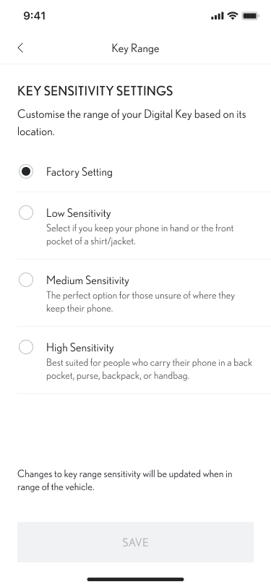
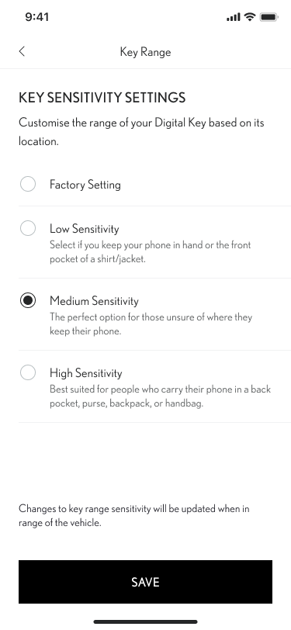
Prilagajanje dosega digitalnega ključa (umerjanje)
3. KORAK
Tovarniške nastavitve digitalnega ključa bi morale ustrezati večini voznikov. Na zaznavanje lahko vpliva tudi način nošenja pametnega telefona. Ga nosite v zadnjem žepu? V torbici? Morda kar v roki?
Glede na osebne navade lahko izbirate med tremi različnimi stopnjami občutljivosti.
4. KORAK
Izberite stopnjo občutljivosti in tapnite "Shrani".
*Zaradi določenih omejitev antene in moči signala v vozilu nekatere funkcije morda ne bodo vedno delovale po pričakovanjih. To lahko vključuje odklepanje, zaklepanje in zagon vozila, zlasti če so na poti ovire.

Slide 15
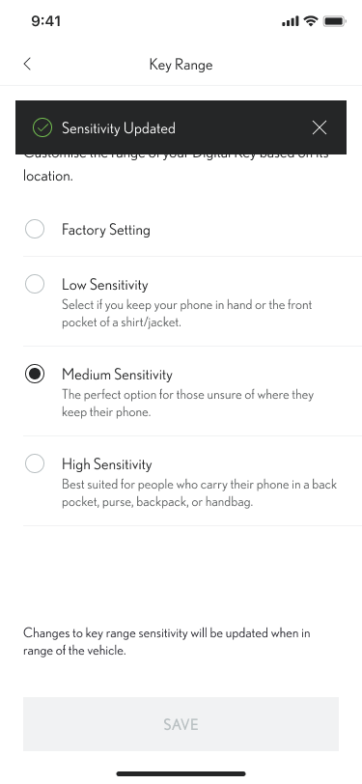
Prilagajanje dosega digitalnega ključa (umerjanje)
5. KORAK
Prikaže se potrditev posodobitve občutljivosti digitalnega ključa.

Slide 16

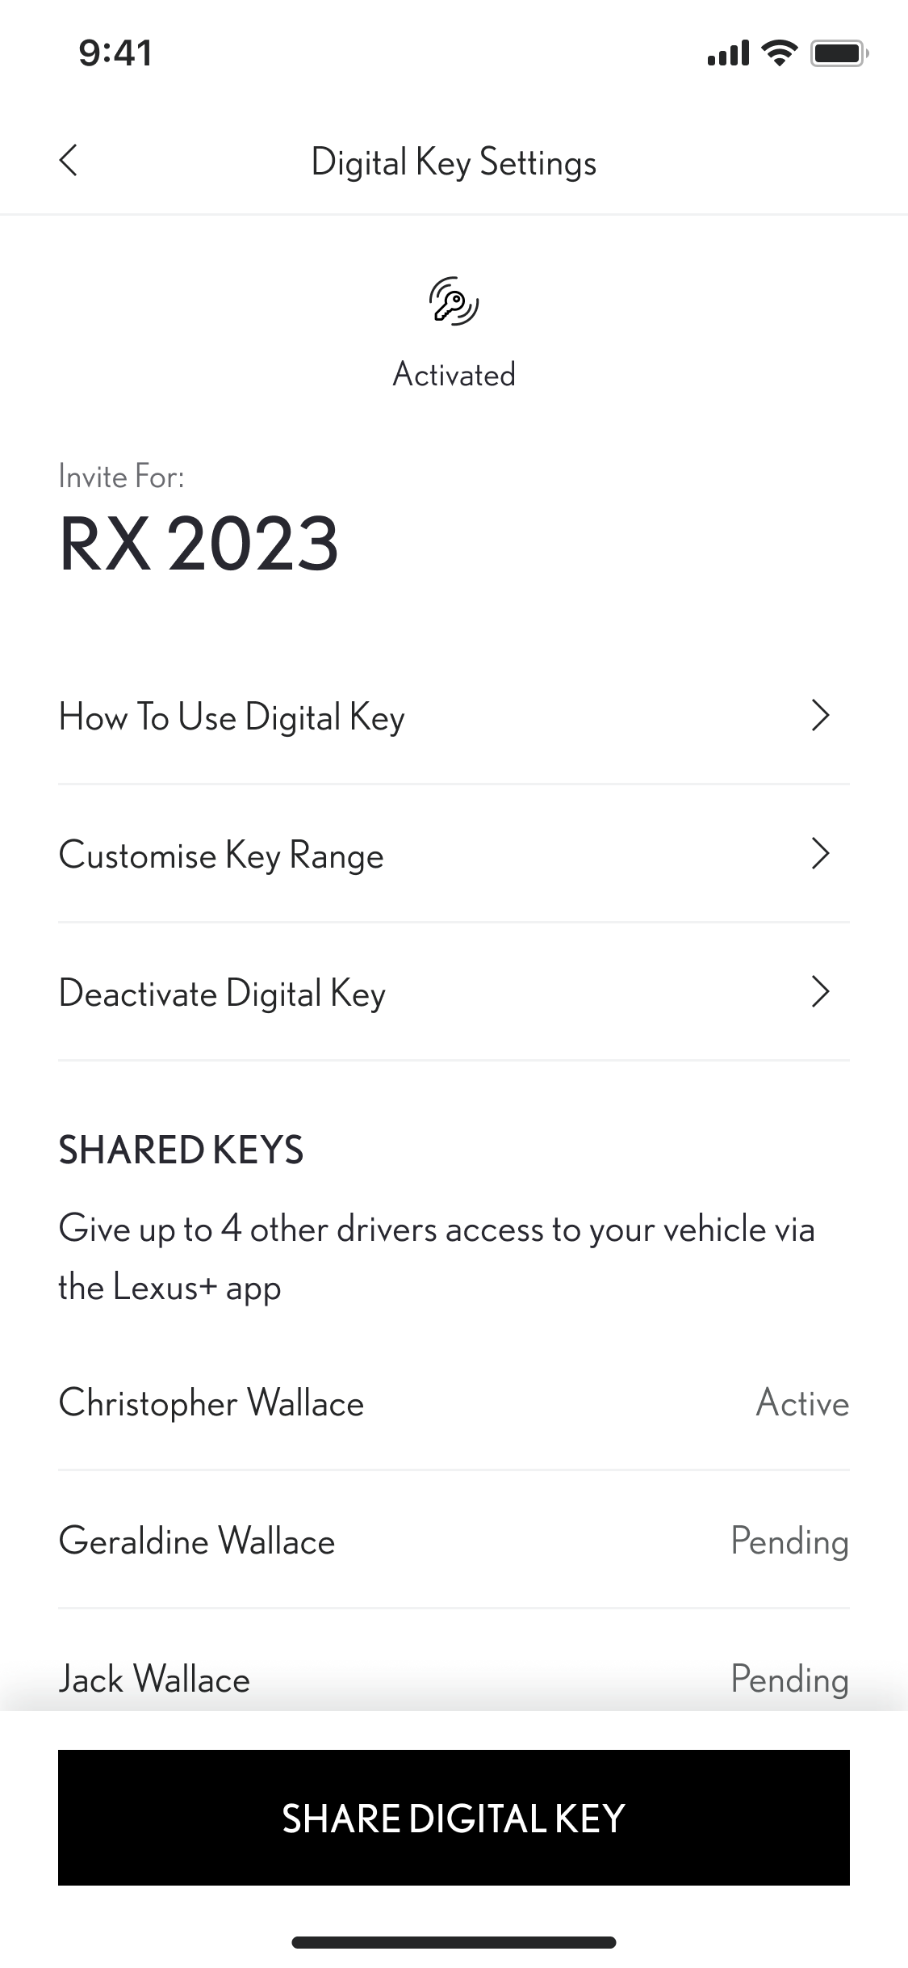
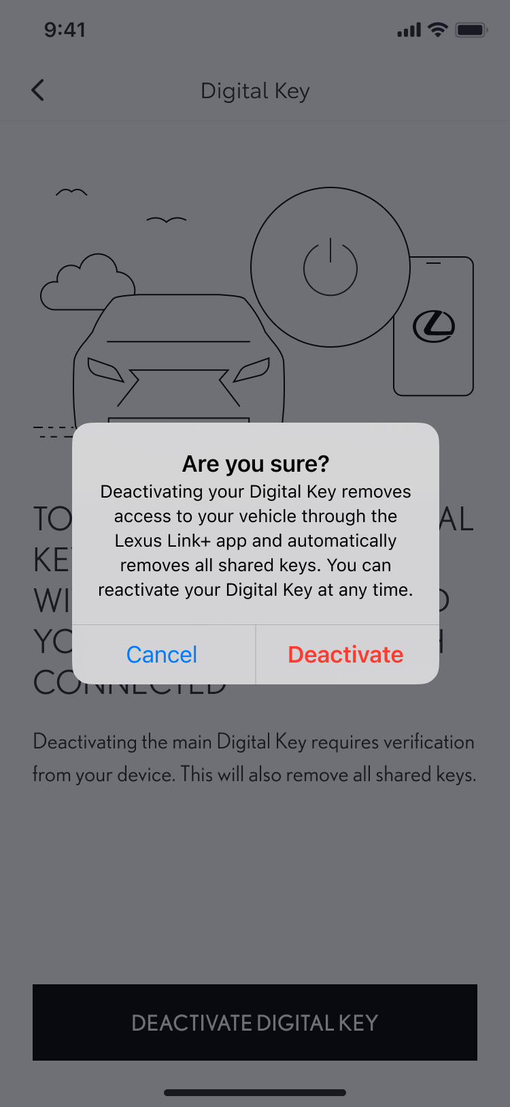
Odstranjevanje digitalnega ključa z aplikacijo Lexus Link+
1. KORAK
Digitalni ključ lahko odstranite prek aplikacije Lexus Link+ ali prek navigacijskega sistema.
S tem boste odstranili tudi VSE deljene ključe.
Za odstranjevanje z aplikacijo Lexus Link+ v nastavitvah digitalnega ključa tapnite "Deaktiviraj digitalni ključ".
2. KORAK
Za potrditev deaktivacije digitalnega ključa tapnite "Deaktiviraj".
Opomba: Funkcija zagona motorja s pametnim digitalnim ključem ne bo delovala, če je vaše vozilo opremljeno z dodatno elektronsko blokado in v vozilu ni ustreznega ključa (enako kot fizični ključ).

Slide 17

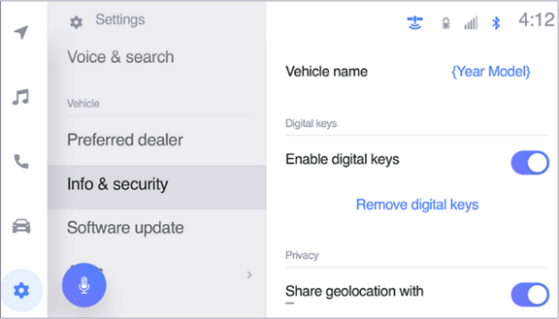

Odstranjevanje digitalnega ključa z večpredstavnostnim sistemom
1. KORAK
Na glavni večpredstavnostni nadzorni plošči kliknite ikono za nastavitve, nato se pomaknite navzdol in izberite "Informacije in varnost".
Tu lahko v nastavitvah digitalnega ključa preverite, ali je digitalni ključ aktiven.
2. KORAK
Tapnite "Odstrani digitalne ključe", s čimer se bo začel postopek odstranjevanja.

Slide 18
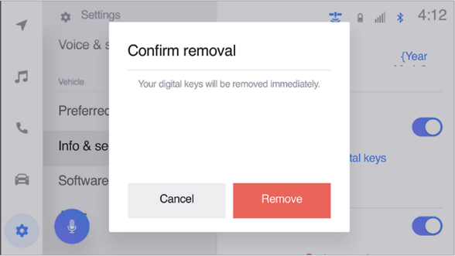
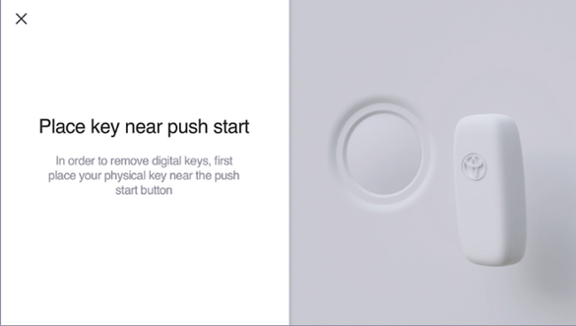
Odstranjevanje digitalnega ključa z večpredstavnostnim sistemom
3. KORAK
Namero odstranitve digitalnega ključa* morate potrditi.
*Z odstranitvijo lastnikovega ključa bodo odstranjeni tudi vsi deljeni digitalni ključi.
4. KORAK
Nato boste morali ključ položiti na stikalo za zagon in nadaljevati z odstranjevanjem digitalnega ključa.

Slide 19
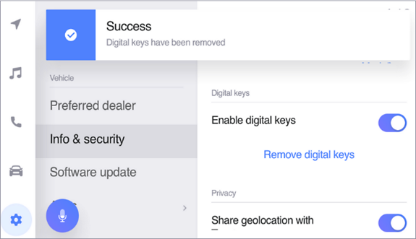
Odstranjevanje digitalnega ključa z večpredstavnostnim sistemom
5. KORAK
Kmalu zatem boste prejeli obvestilo o odstranitvi digitalnega ključa.

